Slide 1

Преподаватель Минакова А.Г.
Астрахань- 2020
ГБУ «ПОО «Астраханский базовый медицинский колледж»
ПМ 04. Медицинская помощь женщине, новорожденному, семье при патологическом течении беременности, родов, послеродового периода.
МДК 04.01 Патологическое акушерство
Специальность 31.02.02 «Акушерское дело»
Тема занятия: Тазовые
Предлежания плода

Slide 2
Знать:
Термины и определение;
Классификация;
Тактика ведения беременности и родов
Уметь:
Оказание акушерского пособия при тазовых предлежаниях плода через естественные пути.

Slide 3
СОДЕРЖАНИЕ
1. Определение тазового предлежания (ТП);
2. Этиология
3. Классификация
4. Диагностика
5. Противопоказания к естественному родовспоможению. Осложнения
6. Ведение родов при ТП
7. Биомеханизм родов при ТП

Slide 4
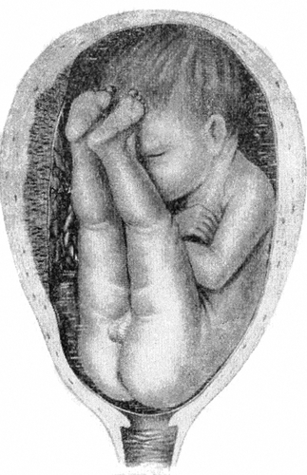
Тазовое предлежание
предлежание , при котором ко входу в малый таз предлежит тазовый конец

Slide 5
У детей, родившихся в тазовых предлежаниях
в 5-10 раз выше процент травм головного и шейного отдела спинного мозга
20-25% детей страдают дисплазиями тазобедренных суставов
значительно выше количество таких травм, как переломы и вывихи конечностей и ключиц
повреждения плечевого сплетения, травмы яичек и мошонки у мальчиков

Slide 6
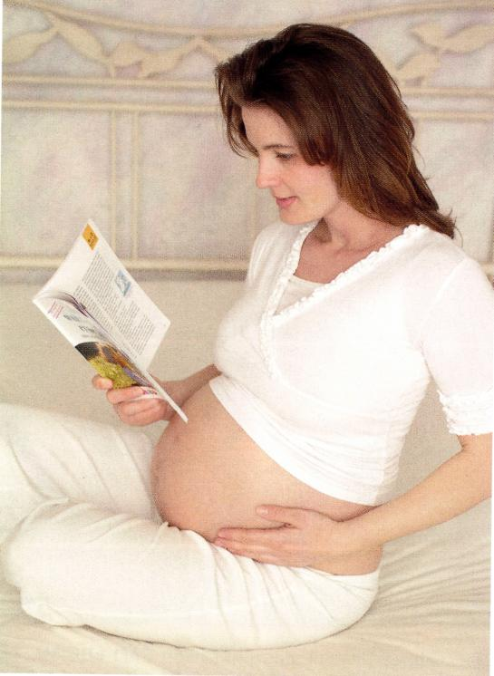
Этиология тазового предлежания
Материнские факторы
аномалии развития матки
миома матки
узкий таз
многорожавшие женщины
маловодие
многоводие
предлежащая плацента
Многоплодие
Короткая пуповина

Slide 7
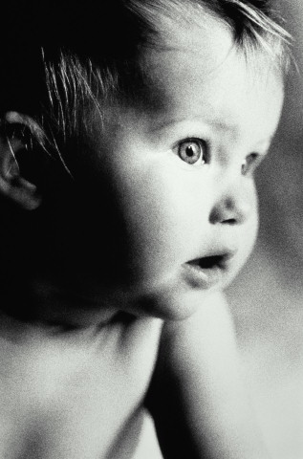
Плодовые факторы
врожденные аномалии развития плода (ананцефалия, гидроцефалия и т. д.)
неправильное членорасположение плода
недоношенность
задержка внутриутробного развития плода
снижение мышечного тонуса плода (чаще всего – хроническая гипоксия плода, реже – миодистрофии)

Slide 8
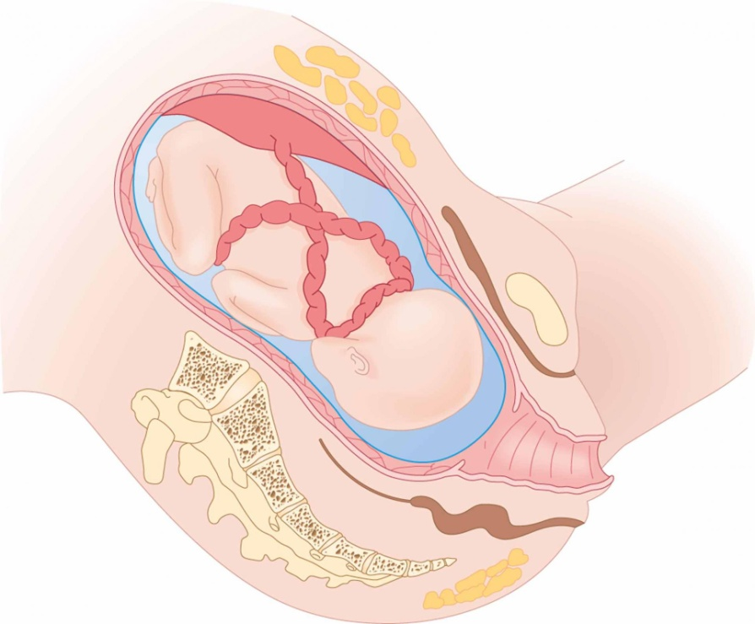
Плацентарные факторы
предлежание плаценты и низкая плацентация
многоводие
маловодие
короткая пуповина

Slide 9
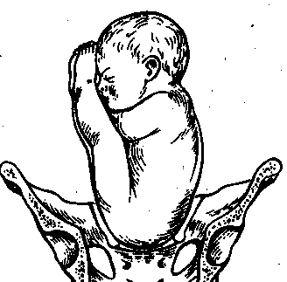

Классификация
Ягодичные (сгибательные)
Чисто ягодичное предлежание
Смешанное ягодичное предлежание

Slide 10
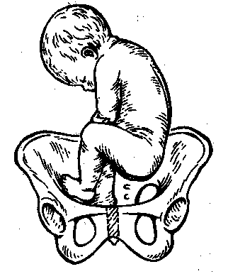
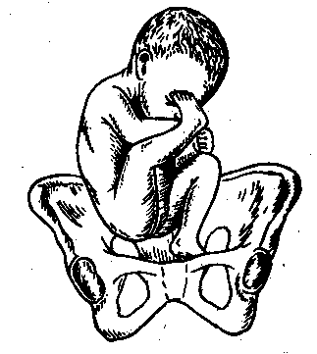
Классификация
Ножное (разгибательное)
  Полное
  Неполное
  Коленное

Slide 11
Диагностика
Осмотр (форма живота)
Наружное акушерское обследование (приемы Леопольда, высота стояния дна матки, аускультация сердечных тонов плода выше пупка на стороне позиции).
Вагинальный осмотр – определяется мягковатое образование или мелкие части плода (ножки).
Окончательно диагноз тазового предлежания и его разновидностей устанавливают при сонографии.

Slide 12
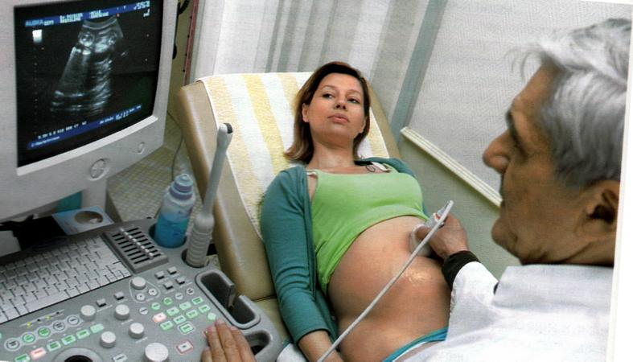
УЗИ
Характер тазового предлежания
Наличие обвития пуповины
Расчет массы плода
Пол
Степень разгибания
головки

Slide 13
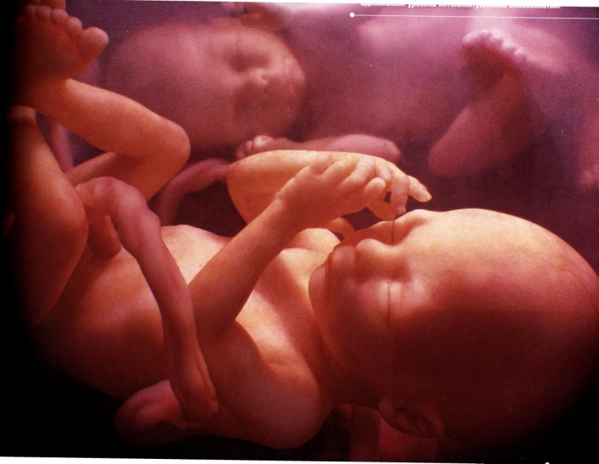
Противопоказания
      рубец на матке
      многоводие и маловодие
      патология предлежания плаценты
      гипоксия плода
      отягощенный акушерский анамнез (длительное бесплодие, возрастные первородящие, привычное невынашивание, мертворождение)

Slide 14
Противопоказания
      угроза прерывания беременности
      ожирение III и IV степени
      гестоз
      тяжелые экстрагенитальные заболевания (пороки сердца, мочекаменная болезнь и т. д.)
      хроническая ФПН
      задержка внутриутробного развития плода

Slide 15
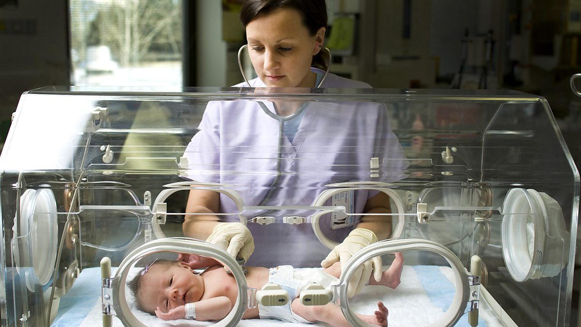
Возможные осложнения
1. Дородовое излитие околоплодных вод
2. Преждевременные роды
3. Антенатальная гибель плода
4. Отслойка нормально расположенной плаценты

Slide 16
Дородовая госпитализация в 37-38 недель
Анализ акушерского и экстрагенитального анамнеза
УЗИ (характер тазового предлежания, предполагаемая масса плода, размеры головки, разгибание головки, пол плода)
Амниоскопия (характер вод, вид предлежания, пол)
КТГ, доплерометрия
Оценка степени готовности женского организма к родам: «зрелость шейки матки»

Slide 17
Ведение родов при тазовом предлежании
Роды в тазовом предлежании должны вестись под кардиомониторным контролем, при этом следует помнить, что в первом периоде родов при ТП отмечается физиологическая тахикардия плода.
В первом периоде родов показан строго постельный режим.

Slide 18
БИОМЕХАНИЗМ РОДОВ ПРИ ТАЗОВОМ ПРЕДЛЕЖАНИИ
До
I
Внутренний поворот ягодиц происходит в полости таза одновременно с их продвижением. На дне таза межвертельная линия стоит в прямом размере, передняя ягодица подходит к лобку, задняя — к крестцу.
II
Врезывание и прорезывание ягодиц. Прорезывается передняя ягодица, середина между трохантером и гребнем подвздошной кости фиксируется у нижнего края лона, образуя точку фиксации. Происходит боковое сгибание туловища по проводной оси таза.
III
IV
Внутренний поворот плечиков, наружный поворот туловища, плечики устанавливаются в прямом размере плоскости выхода из малого таза. Образуется точка фиксации на переднем плечике.
Боковое сгибание шейно-грудного отдела позвоночника.
V
Внутренний поворот головки
Уменьшение размеров и опускание тазового конца. Ягодицы вступают в таз таким образом, что поперечный размер их linia intertrochanterica совпадает с одним из косых размеров таза. Проводная точка на передней ягодице.
VI
Сгибание головки – рождение ее. Подзатылочная ямка фиксируется у нижнего края лона. Рождается головка средним косым размером.

Slide 19
Осложнения первого периода родов
несвоевременное излитие околоплодных вод
слабость родовой деятельности
выпадение мелких частей и пуповины плода (если пуповина выпала в начале или в середине первого периода родов – экстренное кесарево сечение, если в конце первого периода – роды могут быть продолжены через естественные родовые пути, пуповина оборачивается влажной стерильной салфеткой).

Slide 20
Осложнения второго периода родов
образование заднего вида
запрокидывание ручек плода
спазм шейки матки
затрудненное выведение головки, особенно при ее разгибании
преждевременное изгнание плода при недостаточно раскрывшемся маточном зеве
гипоксия и гибель плода

Slide 21
Особенности ведения первого периода родов
Сохранение целостности плодного пузыря, роженицу укладывают на сторону спинки плода.
Мочеиспускание на подкладное судно.
После открытия шейки матки на 4 см следует проводить обезболивание назначать спазмолитики.
Проводить профилактику слабости родовой деятельности и гипоксии внутриутробного плода.
При слабости родовой деятельности родостимуляция начинается при открытии 5 см и более, до этого момента – кесарево сечение в интересах плода.

Slide 22
ОСОБЕННОСТИ ВЕДЕНИЯ
ВТОРОГО ПЕРИОДА РОДОВ
РОДЫ ПРИНИМАЕТ ВРАЧ! НА РОДАХ ПРИСУТСТВУЮТ АНЕСТЕЗИОЛОГ, НЕОНАТОЛОГ, РОДЫ ВЕДУТСЯ С ИГЛОЙ В ВЕНЕ!
С целью профилактики вторичной слабости родовой деятельности окситоцин 5
с целью профилактики спазма нижнего сегмента в\в струйно спазмолитики ( но-шпа,
Оказание акушерских пособий

Slide 23
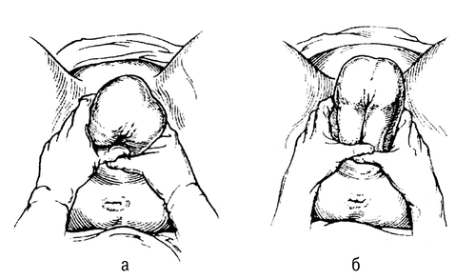
При чисто ягодичном предлежании
Пособие по Цовьянову
Цель: сохранить нормальное членорасположение плода, предупредить запрокидывание ручек.
Техника: с момента прорезывания ягодиц руки укладывают параллельно позвоночника – 4 пальца, большие пальцы на бедрах. По мере рождения ребенка руки продвигают к половой щели.

Slide 24
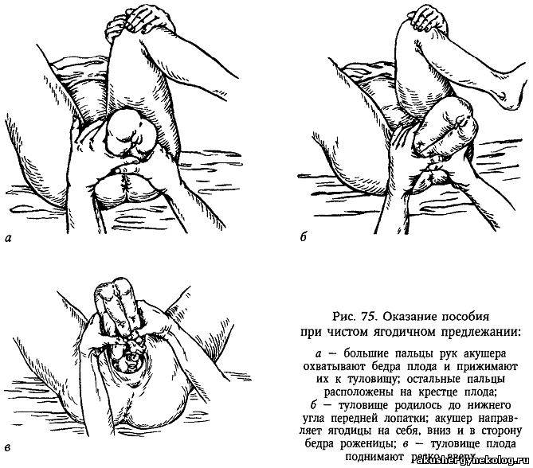

Slide 25
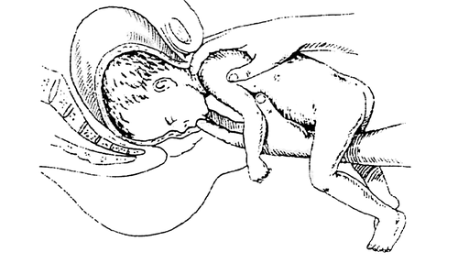
При смешанном ягодичном предлежании
Классическое ручное пособие при тазовом предлежании .
Цель: освобождение плечевого пояса и последующей головки, оказывается с момента рождения ребенка до угла лопаток.
Рождение головки – пособие по Морисо-Левре-Ля Шапель

Slide 26
Второй период родов
При родах в тазовом предлежании различают 4 этапа во втором периоде:
        рождение плода до пупка
        рождение плода до нижних углов лопаток
        рождение ручек
        рождение головки
Для плода критический момент когда – в полость малого таза вступает головка и прижимается пуповина.

Slide 27
Профилактика осложнений родов во втором периоде
тщательный отбор беременных с ТП на естественные роды;
правильное ведении родов, своевременный отказ от родов через естественные родовые пути в случае возникновения тех или иных осложнений;
правильное ведении 2-го периода родов – оказание акушерских пособий исходя из ситуаций – пособие по Цовьянову, классическое ручное пособие, прием Морисо – Левре – Ля Шапель.

Slide 28

Ведение третьего периода родов не отличается от ведения при головных предлежаниях

Slide 29
Показания к плановому родоразрешению при ТП
  ОАА (длительное бесплодие, мертворождаемость и т. д.)
  Ножное предлежание
  хроническая ФПН с ЗВРП
  преждевременные роды в 32 – 37 нед.
  разгибательное состояние головки (особенно 3-4 степени)
  возрастная первородящая

Slide 30
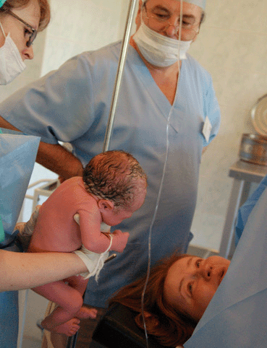
  «незрелая шейка» матки при доношенной беременности
  переношенная беременность
  анатомически узкий таз –
  крупный плод (при ТП более 3600)
  тазовое предлежание первого плода при многоплодии

Slide 31
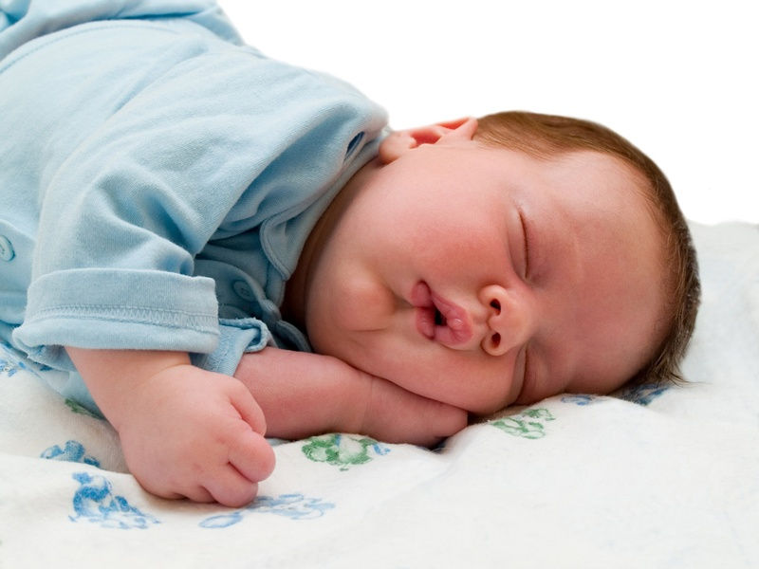
Список литературы
Учебник «Акушерство» под редакцией профессора В.Е. Радзинского 2016 г.
Клинические рекомендации (протокол лечения) 2011 г.

